Slide 1
3D RPG 개발
김경훈

Slide 2
순차
게임 설명
개발환경
캐릭터구조
  추상화를 활용한 다형성 구조
  플레이어(FSM-유한상태머신) 구현내용
  적(행동 트리) 구현 내용
저장 및 불러오기
쉐이더
  RimLight
  Dissolve
렌더링 최적화 작업
주차별 학습 및 구현요소, 기술정리

Slide 3
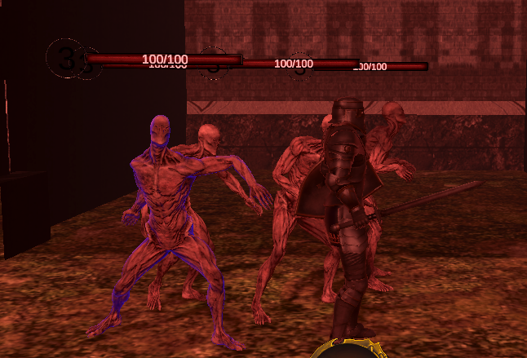
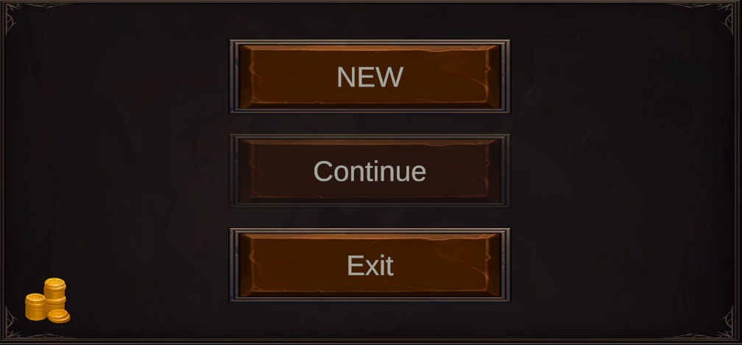
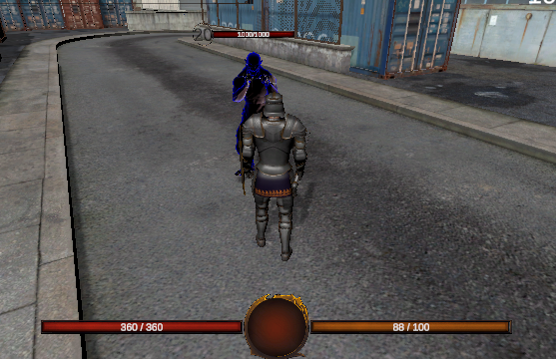
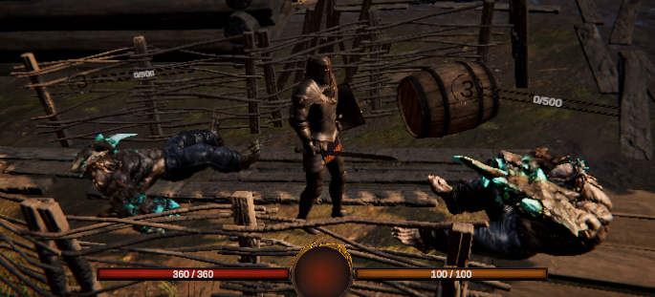
게임 설명
3D 기반의 3인칭 시점 RPG
장르: 3인칭 RPG
플랫폼: PC
플레이 방법
총 3개의 스테이지로 구성
무한히 스폰되는 적을 처치하여 레벨업을 통해 스탯(공격력, 방어력, 체력)을 상승시킬 수 있다.
각 스테이지마다 달성 해야할 레벨조건을 만족해야 다음 스테이지로 넘어갈 수 있다.

Slide 4
2. 개발 환경
유니티 버전 | Unity Editor 22.3.44f1
스크립트 에디터 | Visual Studio 2022 Community
모델 및 애니메이션 출처 | Mixamo
에셋출처 | Asset Store(Cemetery Kit, RPG_FPS_game_Asset, Skybox Series Free, Viking Village)

Slide 5
3. 캐릭터 구조
FSM-유한상태머신
Behavior Tree(행동트리)
상태1
루트
노드1
노드2
노드3
상태2
상태3
액션1
액션1
노드1
상태4
액션1
액션2
각 상태의 전환이 명확
입력에 빠르게 반응
사용자가 “직접 컨트롤” 하는 캐릭터 적합
우선 순위 기반의 행동을 수행
유연한 의사결정 판단
“스스로 행동” 하는 적 캐릭터에게 적합

Slide 6
3. 캐릭터 구조(추상화)
Character
공통추상 클래스
IDamagable
인터페이스
State
추상클래스
Enemy
추상 클래스
PlayerBase
클래스
Player
상태머신
Monster1
Monster2
Monster3
공통된 인터페이스 또는 부모를 상속받아 유닛간의 데미지 교환 로직을 단일화 시키도록 설계.
내부 데미지 계산 로직이나 스탯 처리 방식은 개별 클래스에서 다르게 구현함으로써 다형성을 활용
FreeLook
상태
TargetLook
상태
Dead
상태

Slide 7
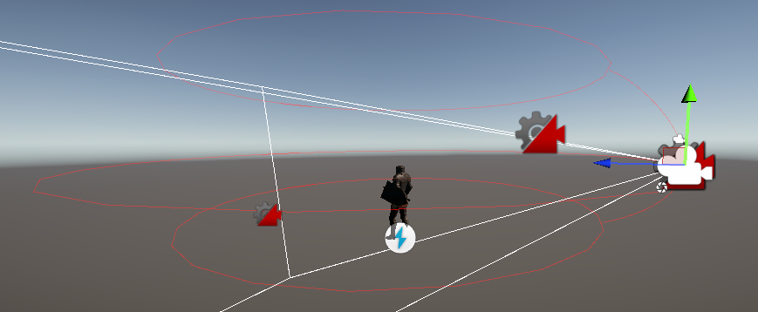
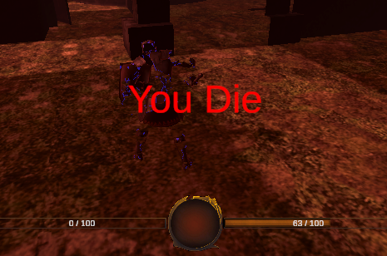
3. 플레이어(FSM)
FreeLook (자유시점 상태)
Cinemachine FreeLook카메라로 캐릭터의 3개 y축에서 360도 회전으로 주변 시야 확인
상태전이
TargetLook(타겟 상태)
Tab키 입력으로 타겟과 자유시점 상태 전이
Cinemachine TargetGroup 카메라로 타겟을 중심축으로 고정시야 확인
타겟이 된 적은 파란계열의 RimLight 효과
Dead(죽음 상태)
체력이 0이되면 어느 상태에서든 전환되며 Dissolve 효과로 플레이어가 점차 사라지는 효과연출

Slide 8
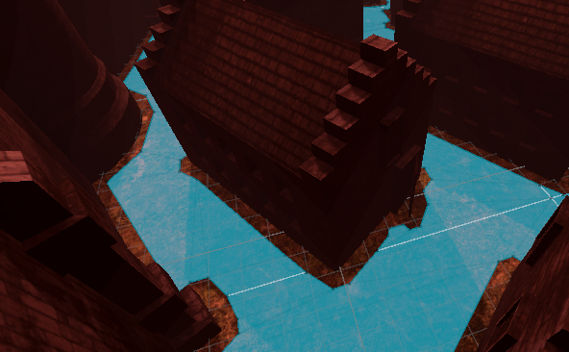
3. 적 (행동트리)
플레이어와의 거리가 사전에 설정해둔 탐지 거리보다 가까우면 플레이어를 탐지한 것으로 판단.
(거리 비교는 y=0으로 평면거리의 벡터 크기로 연산)
탐지
루트
DisToPlayer= (플레이어 위치 - 내 위치)
DisToPlayer.y=0
DetectedRange >= DisToPlayer.magnitude
탐지시퀀스
이동시퀀스
공격셀렉터
탐지거리 > 플레이어와의 거리
이동
탐지액션
이동액션
공격액션1
공격액션2
탐지성공 시
AI Navigation으로 적이 맵 지형을 돌아서 이동할 수 있게 설정
적 AI는 탐지 → 이동 → 공격의 흐름으로 구성되어,
실제 행동처럼 자연스럽게 순차 실행
탐지 성공 시 → 목표 지점으로 이동 → 도달 시 공격 수행
공격로직
회전할때 적이 바라보는 방향벡터와 플레이어와의 방향벡터를 dot(내적)연산으로 0.9보다 크면 대상을 바라보는 것으로 판단 후 공격 수행
회전 시, Quaternion slerp로 짐벌락 현상(두 벡터가 겹치며 축이 사라지는 현상) 방지
directToPlayer
Forward
Dot > 0.9
코사인 값을 기준 수치로
dot = V*W*Cos세타

Slide 9
4. 저장 및 불러오기
게임 데이터를 Serializable(직렬화)하여 Json형식으로 저장파일에
저장하고 불러온다.
저장 파일
스테이지 이동
저장
초기화된 SaveData
Json
데이터
SaveData
Json
데이터
직렬화
레벨업
적 처치
불러오기
새 게임
이어하기
인게임 중 저장

Slide 10
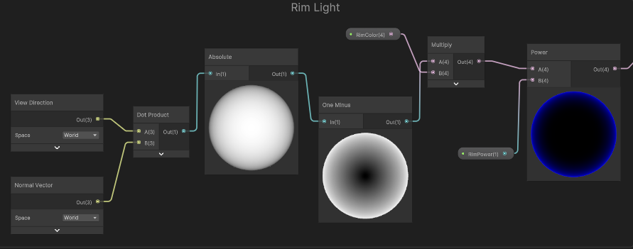
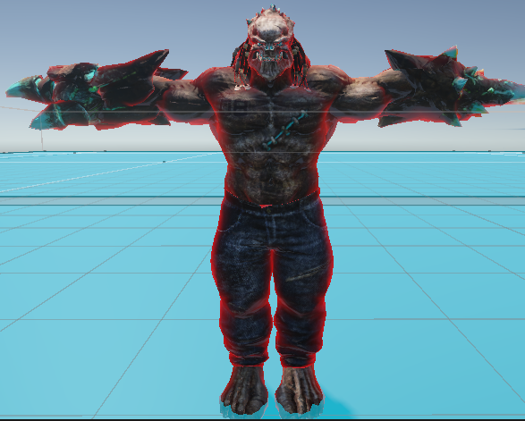
5. 셰이더(RimLight)
RimLight= 1-(Abs(dot(viewV, NormalV)))
탐지하여 플레이어를 쫓아오고 공격하는 적은 빨간색
플레이어의 타겟으로 지정된 적은 파란색
색을 다르게 한 이유는 타겟을 구별하기 위함
NormalVec
ViewVec
월드공간의 두 벡터로 내적연산하면 수직이 되는 값이 0, 평행하면 1또는 -1이므로 이를 절대값으로 반대쪽도 양수로 바꾼 후 oneMinus를 하면 수직에 대해서 1값을 갖는다. 이를 색상값과 곱연산하여 색상적용
RimLight 효과

Slide 11
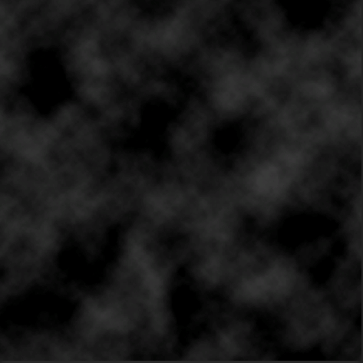
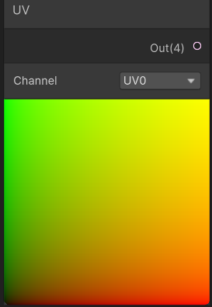
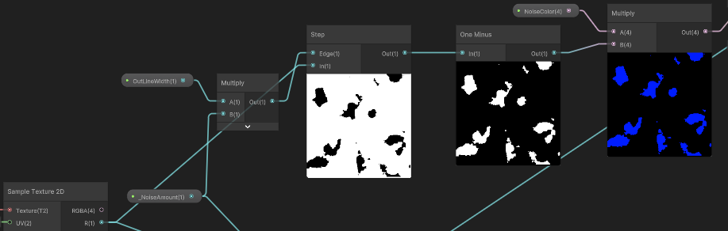
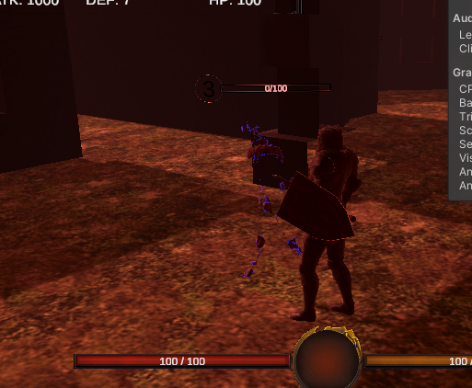
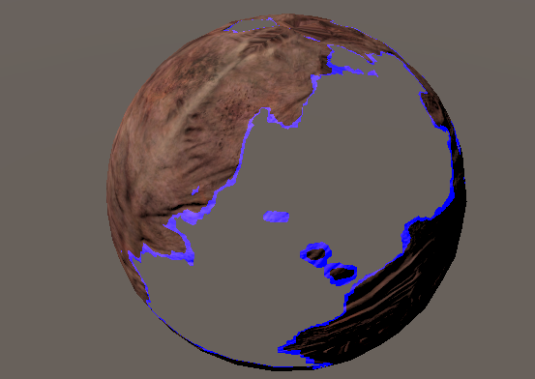
5. 셰이더(Dissolve)
Alpha = Step(NoiseAmount, RGB.r)
Alpha값 설정
흑백의 Noise텍스처를 UV좌표값으로 샘플링하여 RGB의 r값과 진행도(Amount)파라미터와 Step연산 후 알파값으로 설정.
=> [0,1]로 검은색~흰색순으로 투명화
Dissolve되는 경계 = 1 - Step(RGB.r * NoiseWidth)
해당 경계에 색상을 곱하여 다음과 같은 결과
Emission 설정
죽음시 사라져가는 연출하기 위한 Dissolve 머터리얼 개발

Slide 12
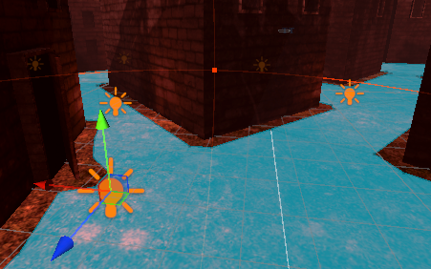
6. 렌더링 최적화
카메라 시야 내 렌더링 거리 감소
Far Clip Plane
Near Clip Plane
카메라는 절사팔면 형태로 해당 범위안에 있는 오브젝트들을 렌더링하며,
카메라 Lens의 Far Clip Plane을 1000-> 150으로 줄여서 최대 150거리까지의 오브젝트까지만 렌더링하도록 설정
빛 연산 감소
Fantastic_PipelineAsset_DeferredRenderer
Shadow Resolution(그림자의 선명도) 4096->2048
Max Distance(그림자가 렌더링되는 최대 거리)를 300 -> 50
Cascade Count(Shadow Max Distance의 범위를 몇개로 나누어 가까운 곳은 고해상도, 멀어질수록 저해상도) 4 -> 2
그림자 연산 설정
빛 오브젝트들을 Bake하여 미리 연산시켜서 씬 내의 렌더링 연산을 감소
기존 FPS성능이 39~45 에서 45~49로 증가
SetPassCall도 280대에서 260대로 감소

Slide 13
영상 링크
영상 링크
https://www.youtube.com/watch?v=bncWZRMoomo

Slide 14
7. 주차별 학습 및 구현요소
4주차는 휴강으로 구현내용 보완
1주차 | AI적 구현을 위한 BH Tree(행동트리) 이론 학습 및 구현
2주차 | FSM(유한상태머신)구조를 활용한 플레이어 구현
3주차 | 내부 데미지 개산 로직을 개별로 다루기 위해 다형성 구조로 적과 플레이어를 하나의 추상클래스에서 파생구현
5주차 | 공격 로직 구현
6주차 | AI Navagation 으로 적의 탐지이동 및 플레이어의 체력, 스테미나 GUI구현
7주차 | 각 스테이지의 맵 에셋적용 및 적 몬스터 스폰 구현
8주차 | 레벨 시스템 구현, 직렬화를 통해 Json형태로 저장 및 불러오기 기능 구현
9주차 | 컨디션 악화로 인한 휴식
10주차 | Light 오브젝트의 연산 관련 내용학습 및 맵 오브젝트의 빛 연산을 최소화하기 위해 Bake진행 및 렌더링 최적화(카메라 렌더링 사거리, 그림자 관련 설정 조작), Post Processing으로 맵 분위기 꾸미기, 적 머터리얼 설정(Matalic설정, NormalMap 강도, Smoothness설정)
11주차 | 벡터 이론 학습 후 RimLight 원리 이해 및 적이 탐지, 타겟팅 되었을때 몸체에 역광효과 적용
12주차 | 텍스처의 샘플링 이론 학습 후 Dissolve 학습 및 원리 이해, 적과 플레이어가 죽을 시 Dissolve효과 연출 구현 및 적용
13주차 | 부족했던 벡터이론과 삼각비 관련 내용 학습

Slide 15
기술 정리
프로그래밍 일반 | 캐릭터(적,플레이어) 다형성 클래스, 적 캐릭터 추상화 클래스 적용
게임 수학 | 적이 공격시 플레이어와의 정면 검사로 Dot연산 활용 쉐이더 RimLight 적용 시에도 Dot연산활용 캐릭터 회전 시 Quaternion Slerp회전 적용으로 짐벌락 방지
게임 알고리즘 | FSM(유한 상태 머신)구조로 플레이어 로직 구현 bh트리(행동 트리)구조로 적 몬스터 구현
유니티 에디터 | AI Navigation으로 적의 이동경로 설정 Cinemachine Camera로 플레이어 상태별 카메라 시점 변경 Animation과 Collider를 활용한 전투로직 구현 Json Utility를 활용한 저장과 이어하기 로직 구현 Lighting 및 Post Processing으로 빛 연산 감소와 맵 분위기 설정

